Slide 1








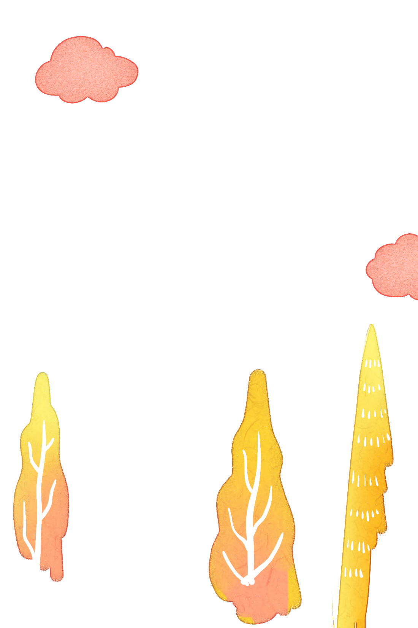








Thứ … ngày … tháng … năm …
(Tiết 3)

Slide 2








Slide 3
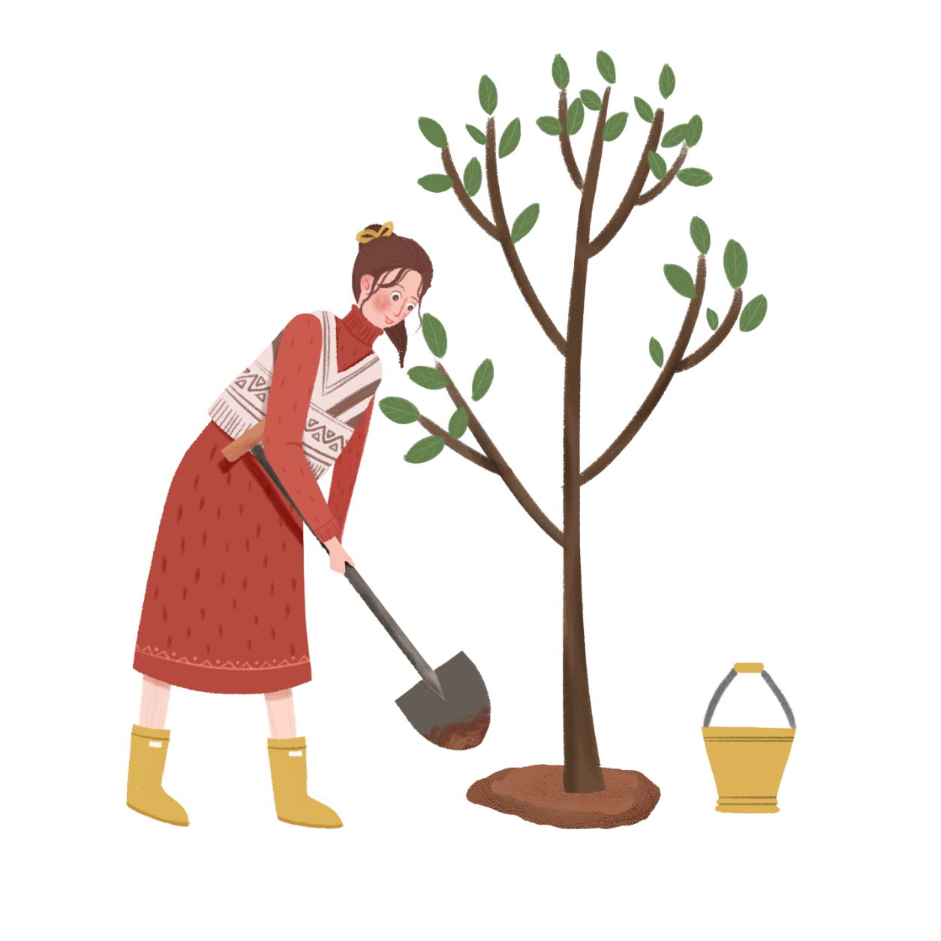


Slide 4
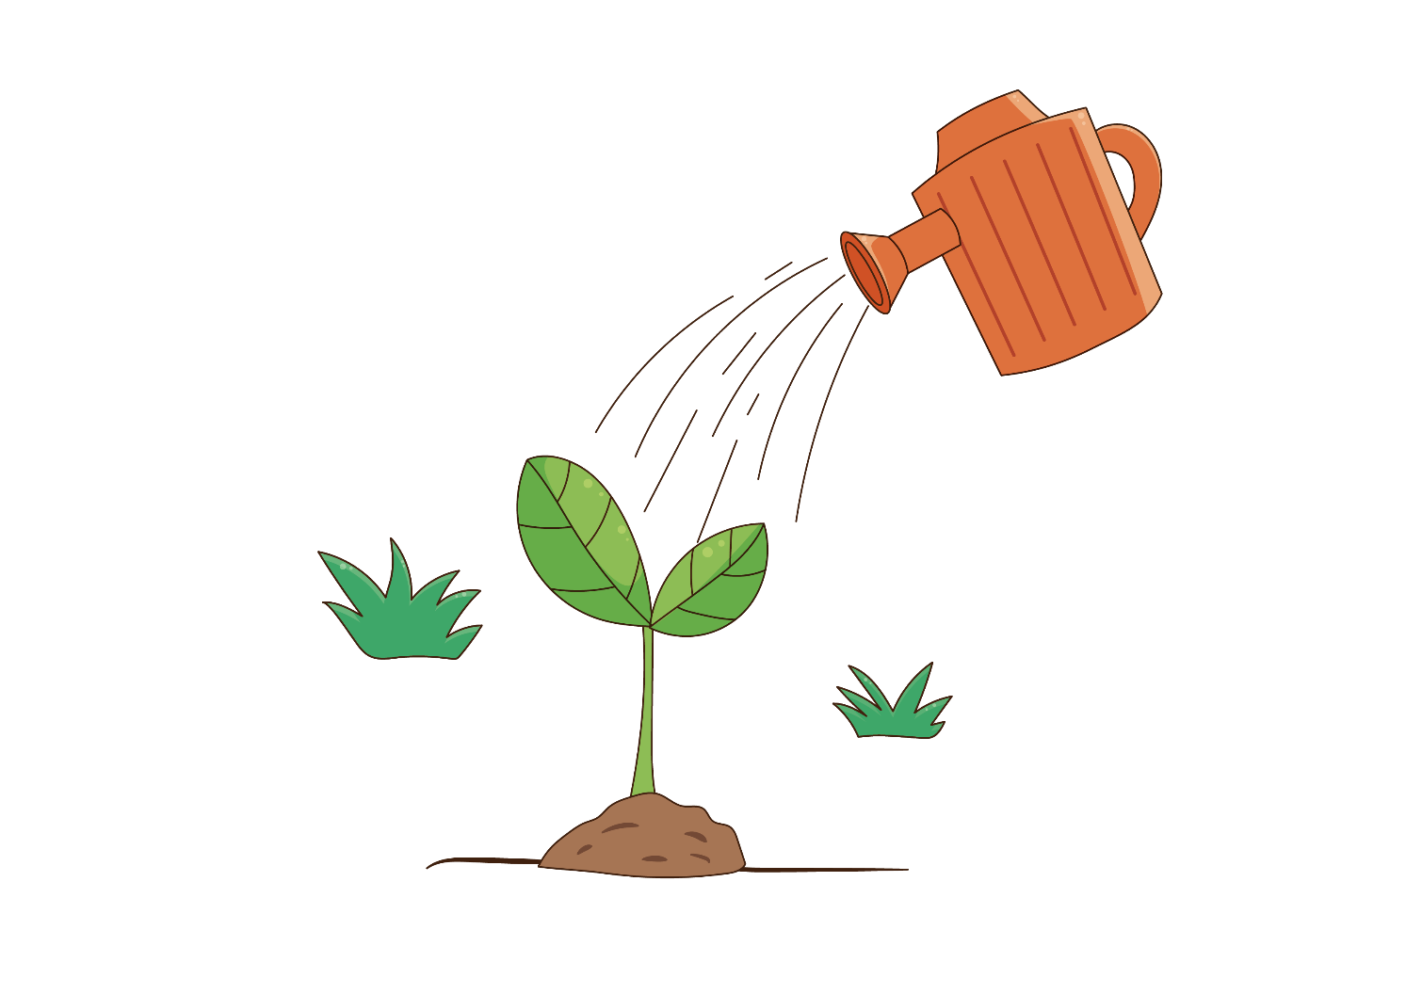
3. Một số dụng cụ trồng hoa, cây cảnh trong chậu

Slide 5
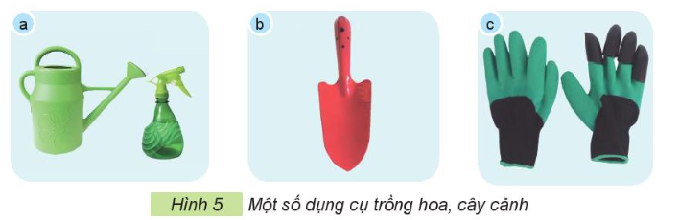
Em hãy quan sát hình 5 và gọi tên các dụng cụ trong hình theo gợi ý sau: găng tay làm vườn; xẻng nhỏ; bình tưới cây.
Bình tưới cây
Xẻng nhỏ
Găng tay làm vườn

Slide 6


Các dụng cụ thường dùng để trồng hoa, cây cảnh trong chậu gồm: xẻng nhỏ, găng tay làm vườn, bình tưới cây.

Slide 7
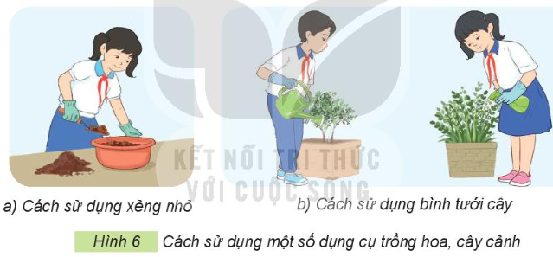

Cùng nhau thảo luận và mô tả cách sử dụng các dụng cụ trong hình 6.
Thảo luận nhóm 4

Slide 8
Khi sử dụng các dụng cụ trồng hoa, cây cảnh trong chậu cần đúng cách và đảm bảo an toàn lao động. Sau khi sử dụng cần vệ sinh và cất dọn.

Slide 9


Slide 10

Nêu thêm một số dụng cụ trồng hoa, cây cảnh trong chậu đang được sử dụng ở gia đình, địa phương và mô tả cách sử dụng các dụng cụ đó.

Slide 11











Slide 12


Slide 13



Về nhà:
Tham gia vào việc sử dụng các dụng cụ trồng hoa, cây cảnh trong chậu ở nhà có sự hướng dẫn của người lớn, chụp ảnh hoặc quay video lại để tiết sau chia sẻ trước lớp.

Slide 14


